Slide 1
Berühmte Plätze
Landeskunde

Slide 2
1.Sucht die Städte auf der Landkarte
Frankfurt am Main
Graz
Zürich

Slide 3
Die Lösung

Slide 4
LAND STADT PLATZ
Deutschland
Römerberg
Frankfurt am Main
Graz
Der Mehlplatz
Österreich
Die Schweiz
Zürich
Der Bürkliplatz

Slide 5
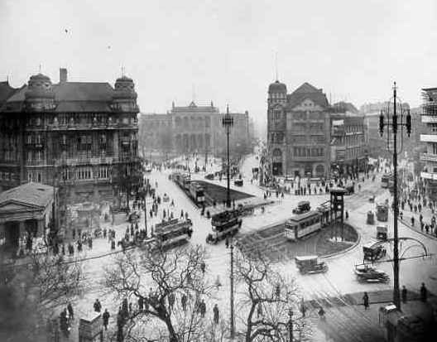
Der Platz-die Bedeutung
Freie Stelle innerhalb einer Stadt, meist an der Kreuzung mehrerer Straßen

Slide 6
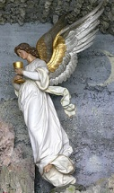
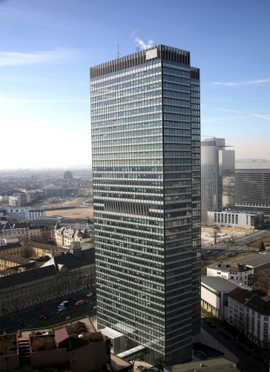
Der Stern
Der Engel
weltberühmt - in der ganzen Welt berühmt
stattfinden - sich ereignen
die Versammlung - mehrere zu einem bestimmten Zweck zusammengekommene Personen
das Fest - der Feiertag (Ostern ,Weihnachten ,Geburtstag)
das Viertel - der Stadtteil
Das Hochhaus

Slide 7
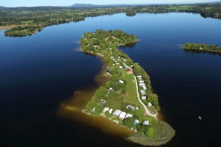
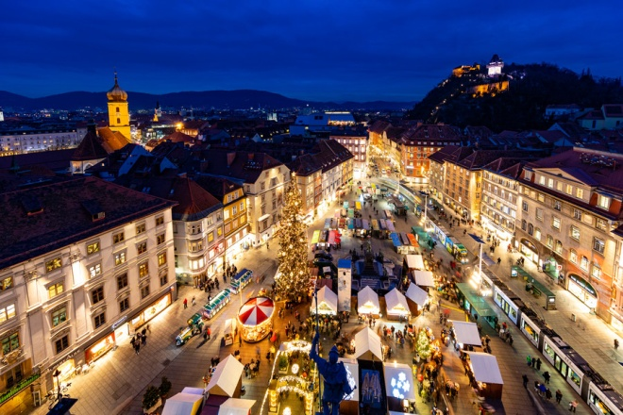
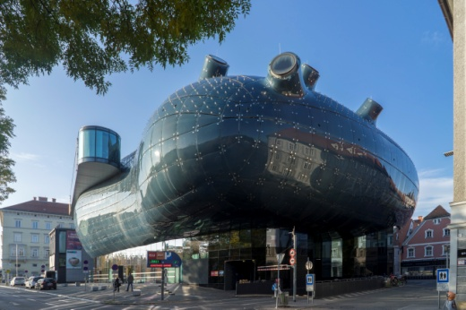
Das Weltkulturerbe - die überlieferte Kultur eines Volkes
Mitten in- in der Mitte, hinein
Der Spitzname - Nickname
Die Insel
Das Kunsthaus
Der Weihnachtsmarkt

Slide 8
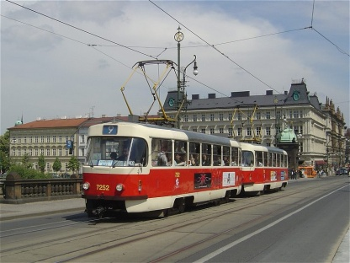
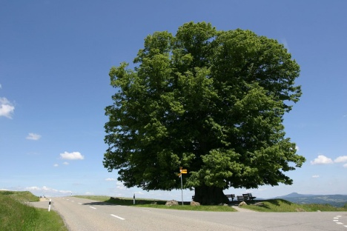
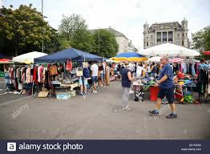
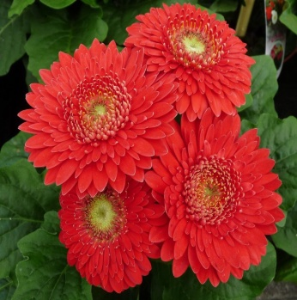
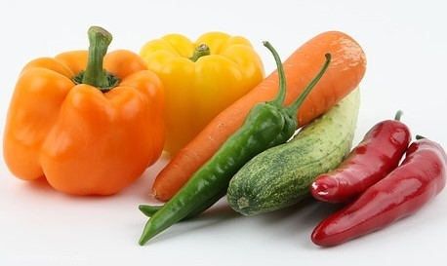
Der Baum/die Bäume
Die Straßenbahn
Das Gemüse
Der Flohmarkt
Die Blumen

Slide 9
Lösungen
1.Der Römerberg ist der Platz vor dem Rathaus in Frankfurt.
2.Märkte,Versammlungen und Feste finden am Römerberg statt.
3.Das Kunsthaus Graz heißt auch „Freundlicher Alien“.
4.Die Altstadt von Graz ist UNESCO-Kulturerbe.
5.Der Bürkliplatz in Zürich liegt am Zürichsee.
6.Auf dem Bürkliplatz gibt es an einigen Tagen der Woche
einen großen Gemüse- und Blumenmarkt.

Slide 10
Römerberg

Slide 11
Der Mehlplatz

Slide 12
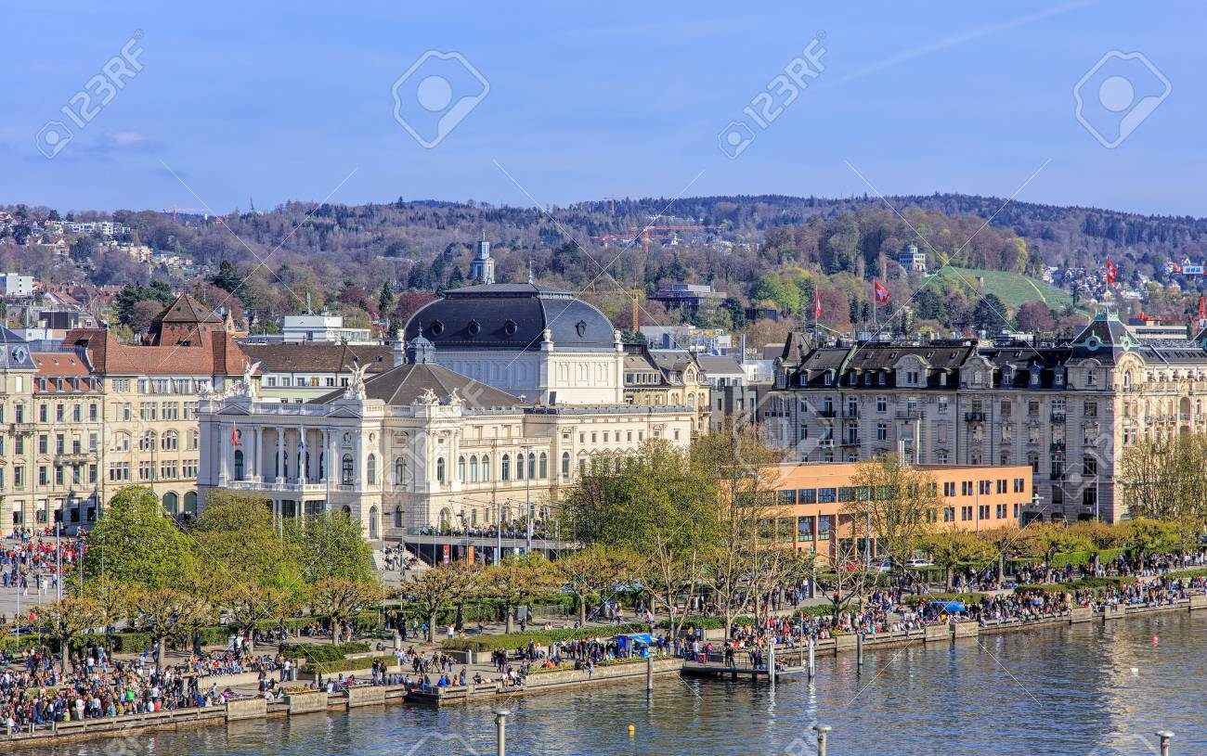
Der Bürkliplatz

Slide 13
Hausaufgaben
Lehrbuch Seite 20.
Aufgabe 3.
Sucht im Internet Informationen zu Frankfurt, Graz oder Zürich. Was möchtet ihr dort noch sehen ?

Slide 14
Danke für eure Aufmerksamkeit ! Auf Wiedersehen

